Slide 1
Dijkstran algoritmi

Slide 2
Työn määrittely
Kirjoitetaan ohjelma, jolla demonstroidaan Dijkstran algoritmin toimintaa.
Toteutuskielenä C#
Grafiikkakirjastona MonoGame

Slide 3
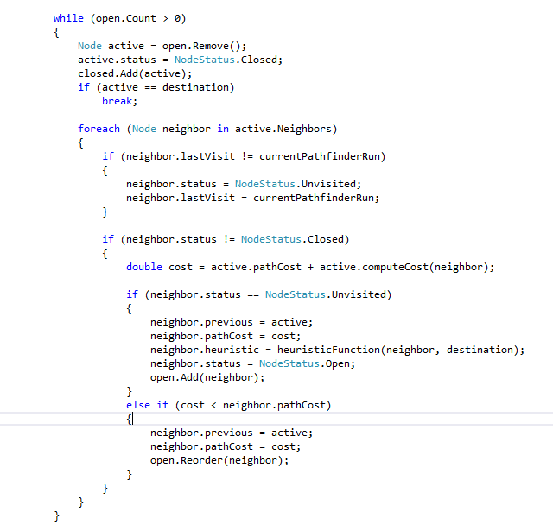
Koodi

Slide 4
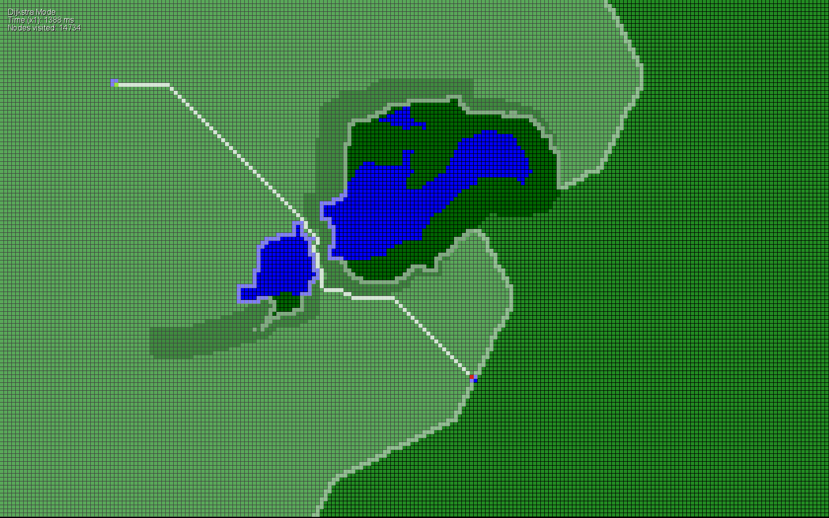

Slide 5
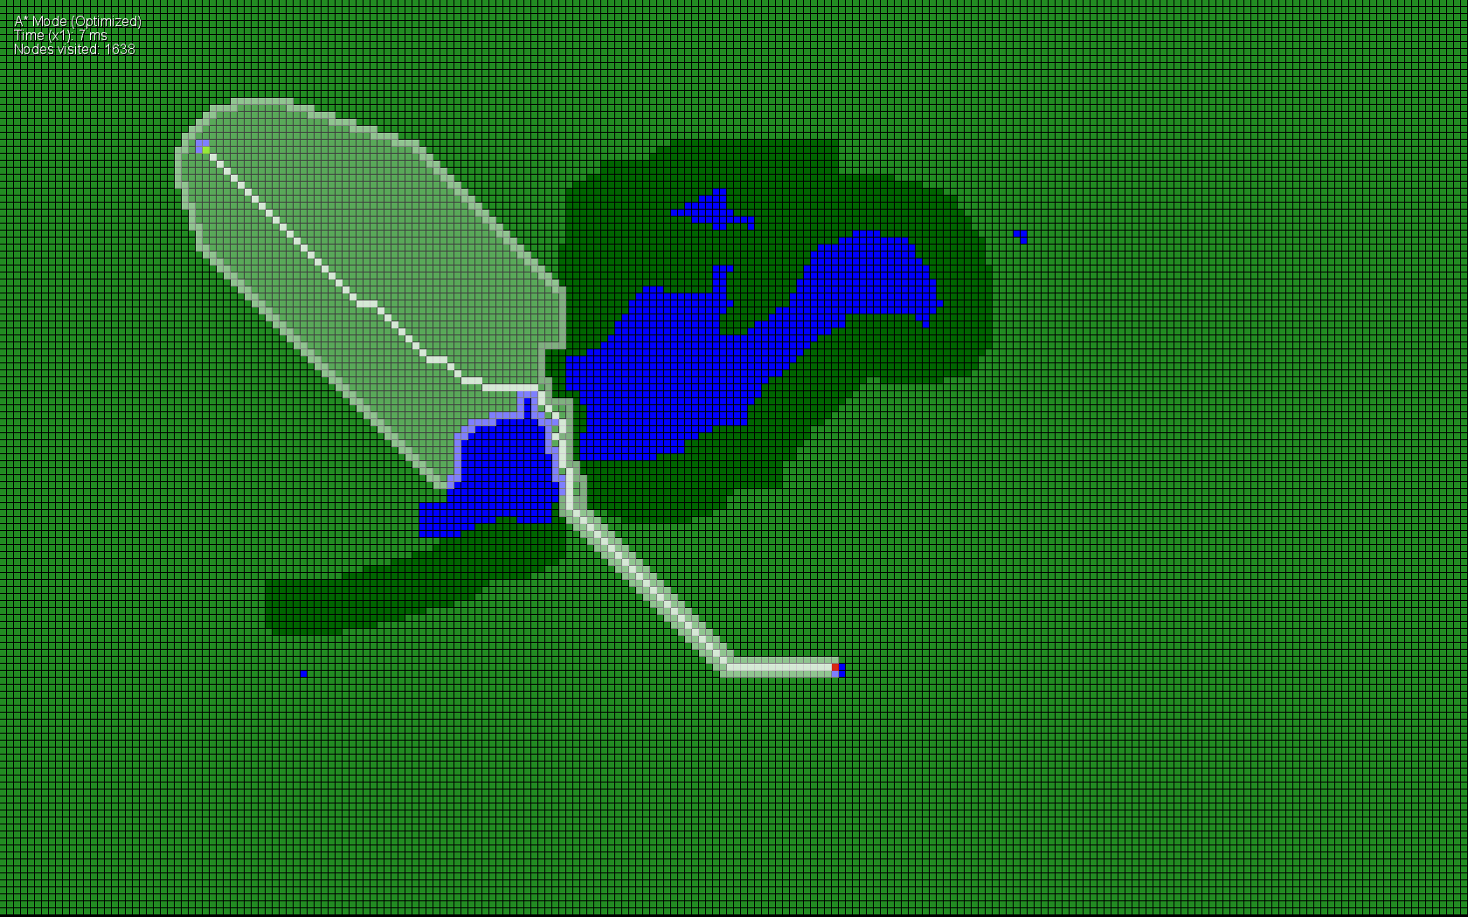

Slide 6
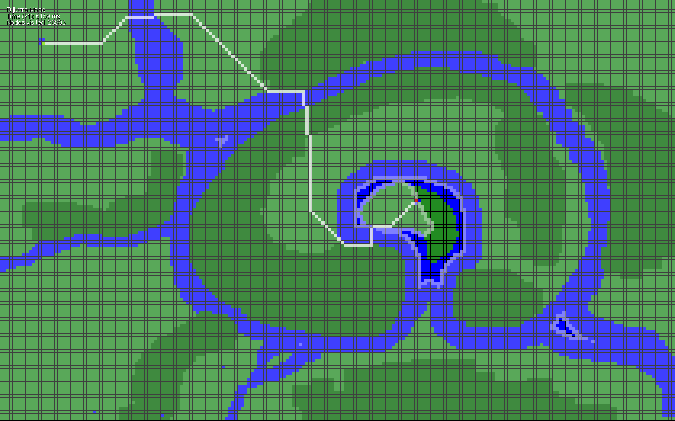

Slide 7
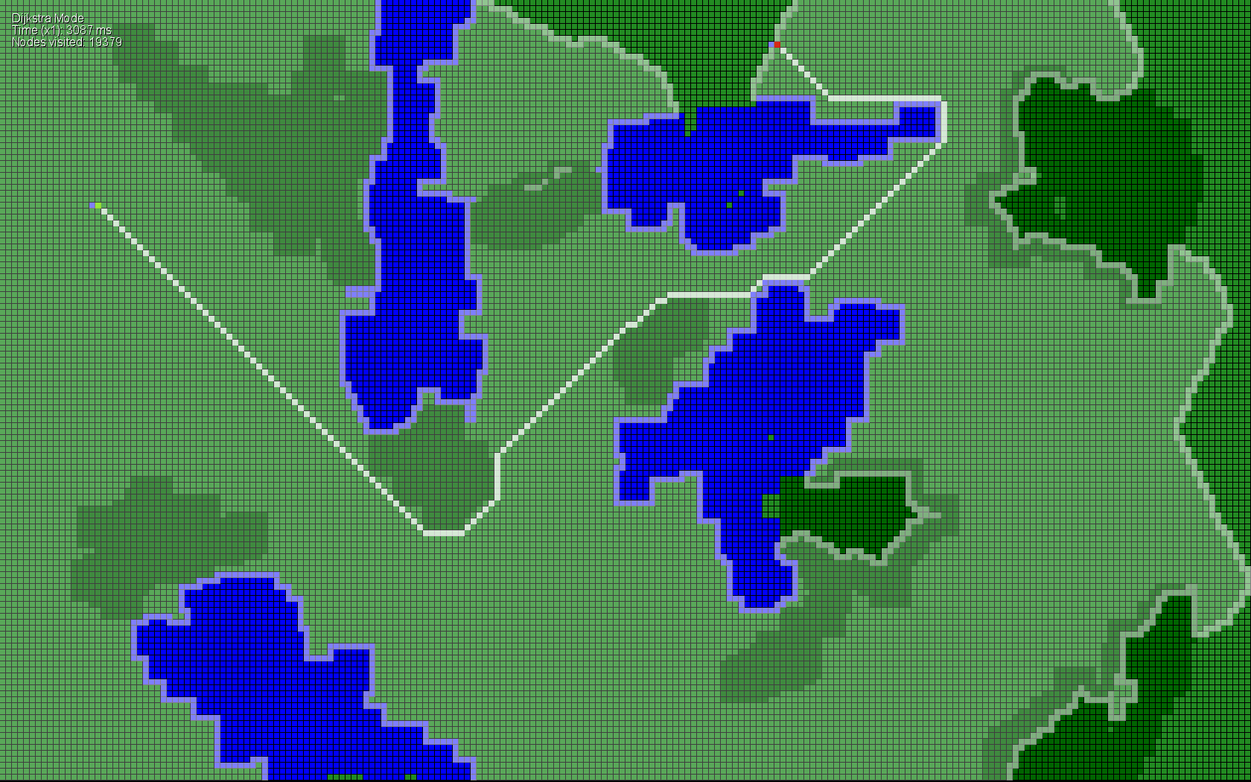

Slide 8
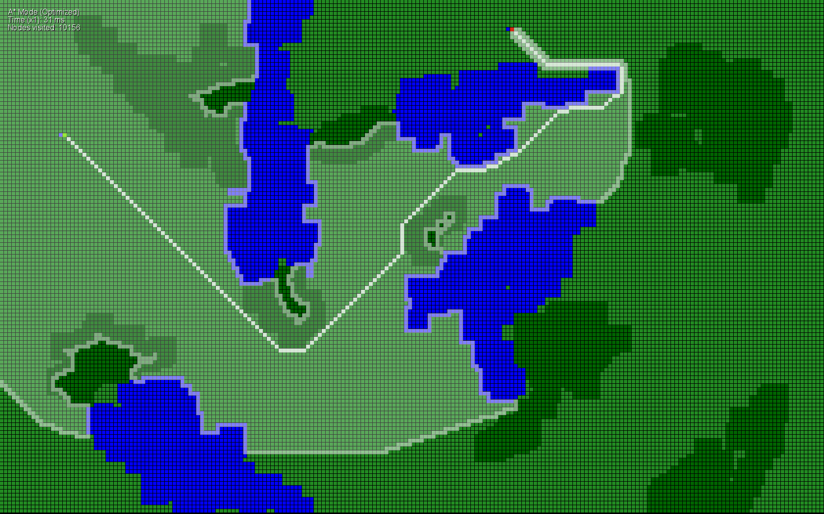

Slide 9
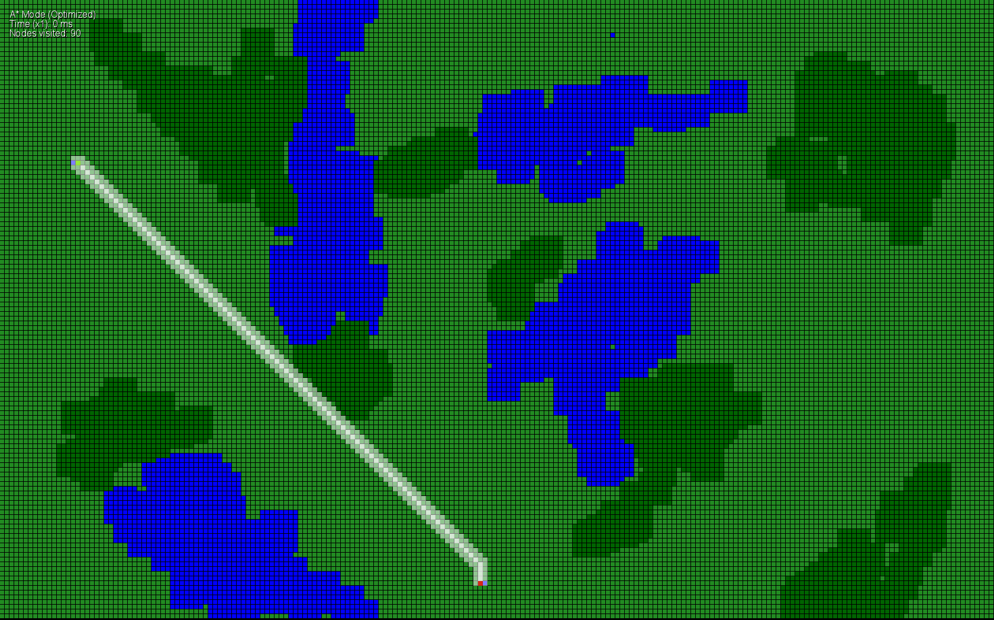

Slide 10
